Slide 1

CUAI 스터디 CV 리딩 스터디팀
2022.05.03
발표자 : 김지욱

Slide 2
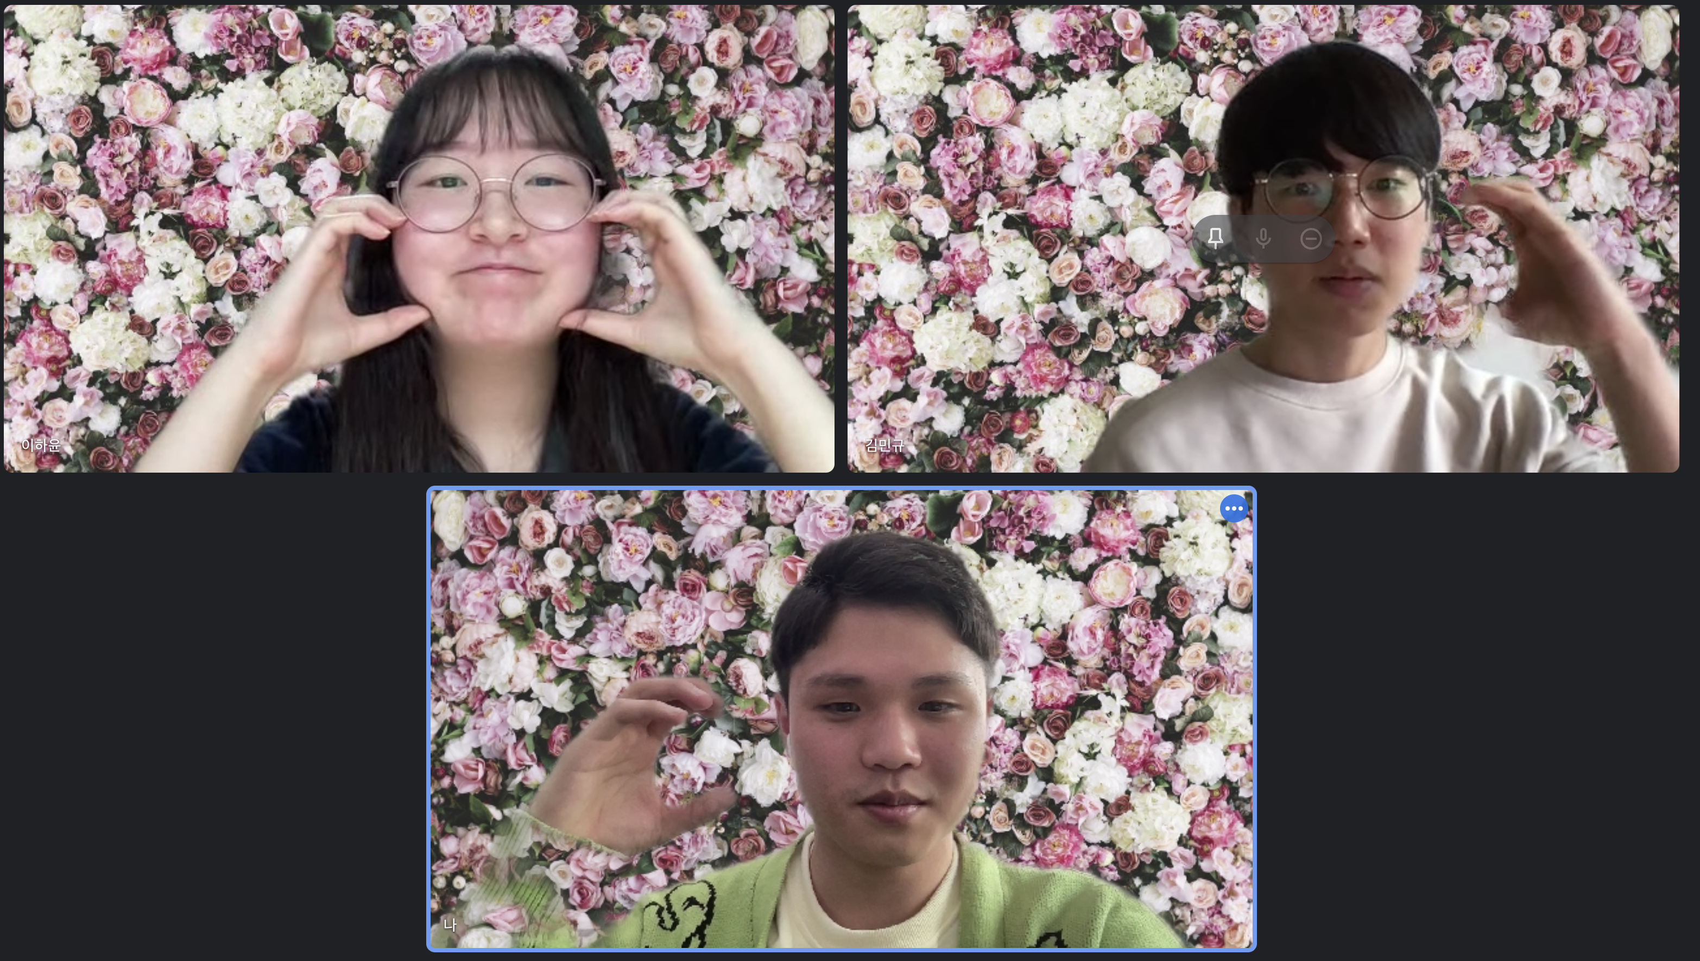
스터디원 소개 및 만남 인증
스터디원 1 : 임하윤
스터디원 2 : 김민규
스터디원 3 : 김지욱

Slide 3
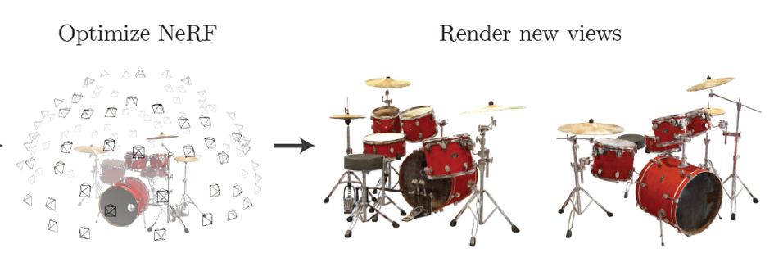
논문 소개
NeRF

Slide 4
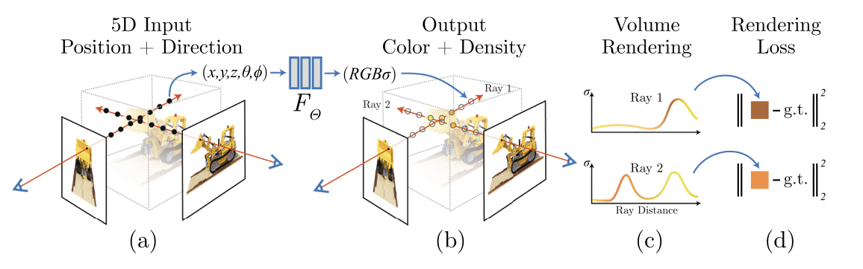
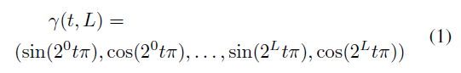
논문 소개
NeRF

Slide 5
논문 소개
Sound-Guided Semantic Image Manipulation

Slide 6
논문 소개
Discriminative Active learning

